Slide 1
小学生心理健康讲座
汇报人：优品PPT 时间：20XX.12.12

Slide 2
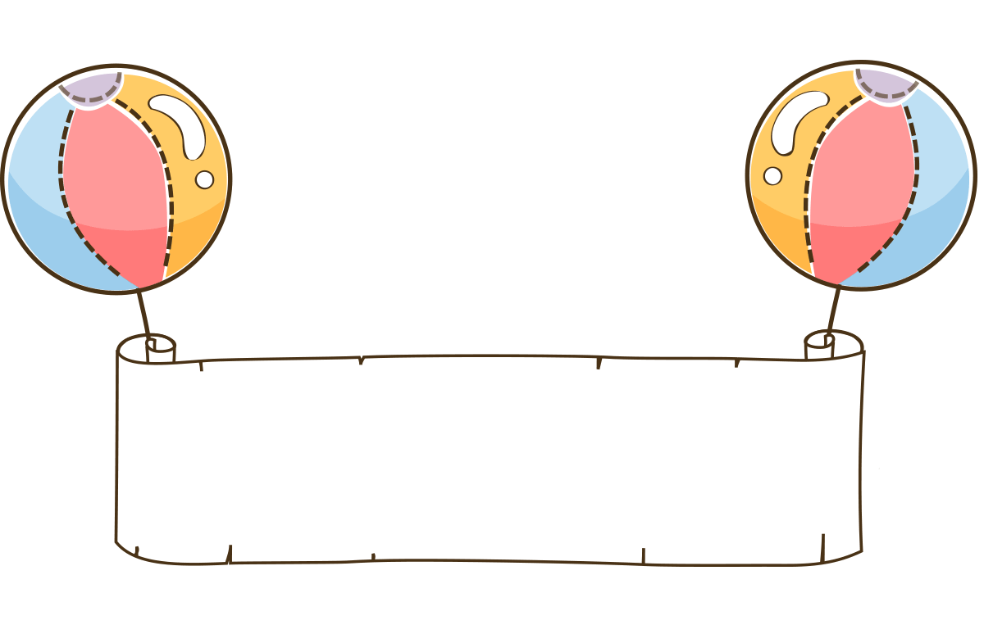
目录
1
什么是健康？
https://www.ypppt.com/
2
为谁而学？
3
心理健康表现
4
如何解决？

Slide 3
1.什么是健康？

Slide 4
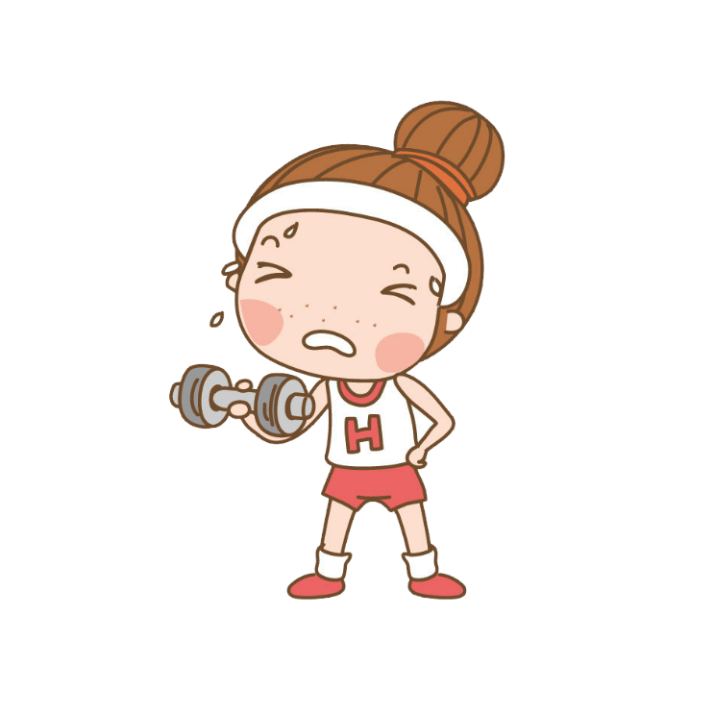
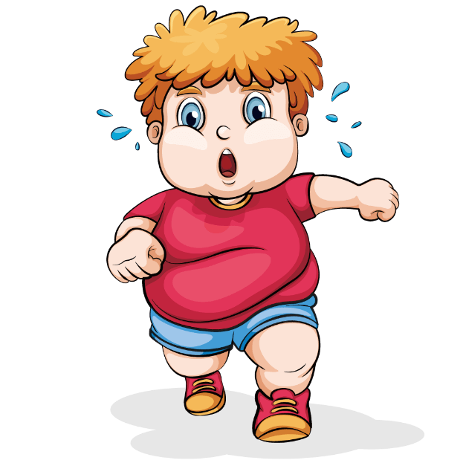
什么是健康？
这就是健康吗？

Slide 5
什么是健康？
健康是指一个人在身体、精神和社会等方面都处于良好的状态。传统的健康观是“无病即健康”，现代人的健康观是整体健康，世界卫生组织提出“健康不仅是躯体没有疾病，还要具备心理健康、社会适应良好和有道德”。

Slide 6
2.我们为谁而学？

Slide 7
我们为谁而学？
望子成龙,望女成凤，想必是每个爸爸妈妈的心愿。据调查，在全国一些大中城市中，10%以上的小学生存在学习焦虑。
这主要是由于学生学习竞争加剧，学习负担过重，同时学校、教师、家长又过分看重分数，给小学生心理造成沉重压力引起的。

Slide 8
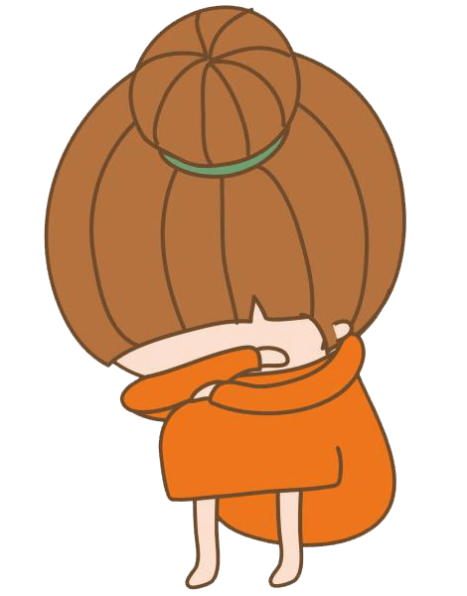
我们为谁而学？
有些同学不堪重负，出现了以下一些情况，同学们可以对比一下，看自己是不是也有类似的烦恼。

Slide 9
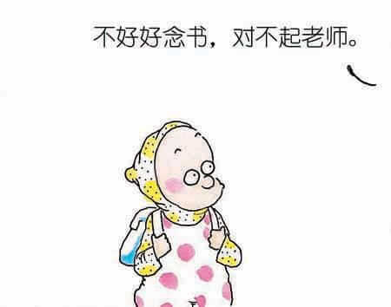
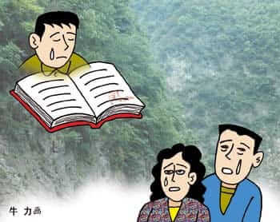
我们为谁而学？

Slide 10
3.心理健康表现

Slide 11
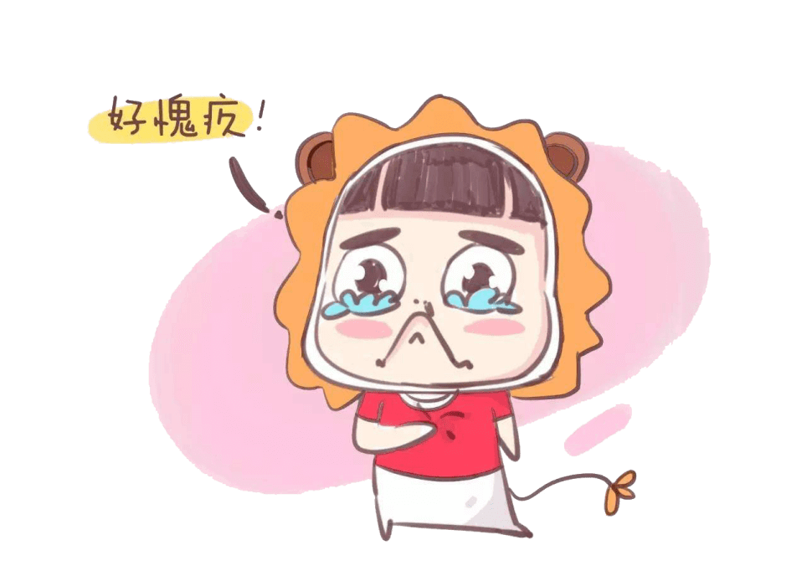
心理健康表现
自责倾向
自责倾向是指当发生不如意的事情时，经常认为自己不好，对自己所做的事抱有恐惧心理。自责倾向的根源是对失去别人的关爱与认可的不安。当学生感受到父母、教师、朋友不认可时，往往形成自责倾向。

Slide 12
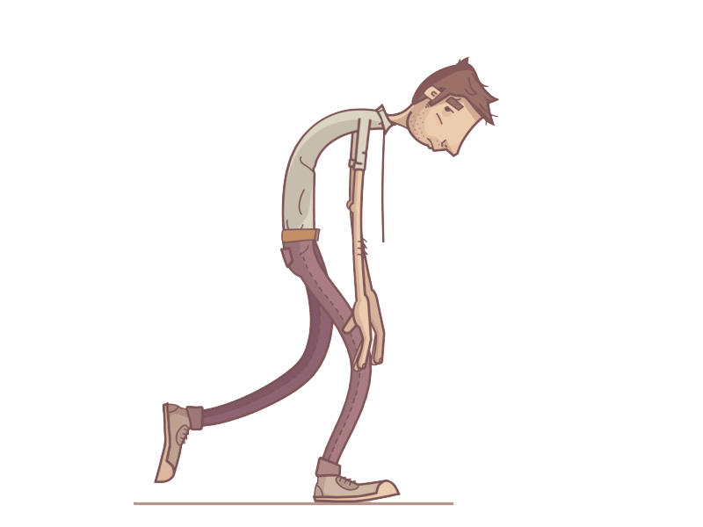
心理健康表现
不自信
青少年自我意识强烈，自尊要求迫切，而且心理承受能力低。因此，当他们意识到某种威胁自尊的因素存在时，就会产生强烈不安、焦虑和恐惧。

Slide 13
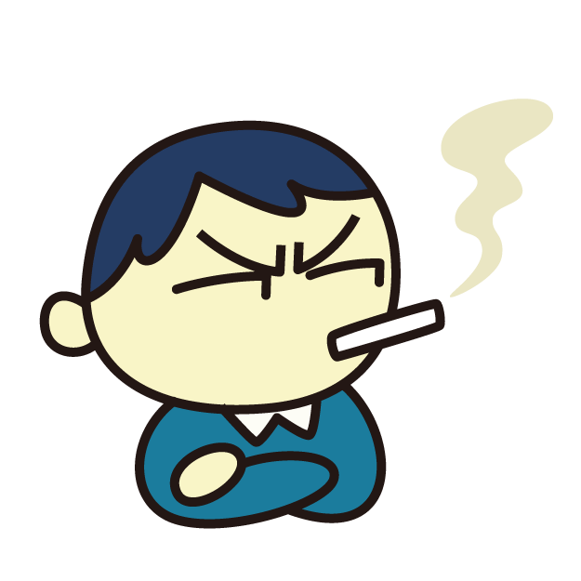
心理健康表现
叛逆
逆反心理，容易偏激，由于知识经验的扩展和加深，逐渐长大的学生开始用批判的眼光来看待周围的事物。对教师的简单说教，喜欢从反面思考，喜欢索隐猎奇，容易产生固执、偏激的不良倾向，因而产生逆反心理。
Notes:
https://www.ypppt.com/

Slide 14
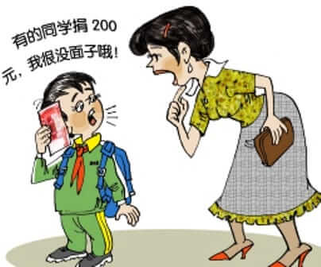
心理健康表现
攀比
爸爸妈妈常常拿孩子的成绩与别的小朋友比较，于是，很多同学开始会过分在意别人的看法，不甘心输给别人。于是，就样样想跟着别人，变得浮夸，害怕落于人后。这就是一种不健康的攀比心理。

Slide 15
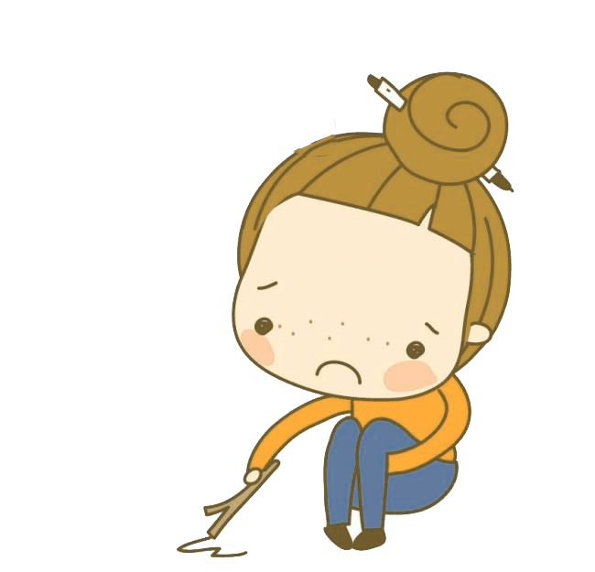
心理健康表现
孤独
通过调查发现有些学生常常觉得自己是茫茫大海上的一叶孤舟，性格孤僻，不愿意与人交往，却抱怨别人不理解自己，不接纳自己。心理学把这种心理状态称为闭锁心理，由此产生的一种感到与世隔绝，孤独寂寞的情绪体验称为孤独感。

Slide 16
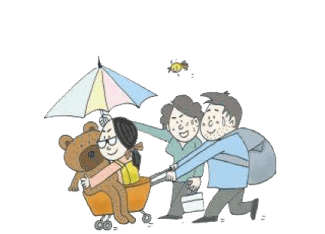
心理健康表现
以自我为中心
凡事只想着自己，不顾及他人的感受，不愿为他人做出一点牺牲，否则就感到委屈、受不了 。这就是所说的以自我为中心。

Slide 17
4.如何解决?

Slide 18
如何解决？
多跟父母，老师沟通
1.主动沟通
2.换位思考
3.尊重理解
4.互相宽容
5.知错就改
6.主动帮忙

Slide 19
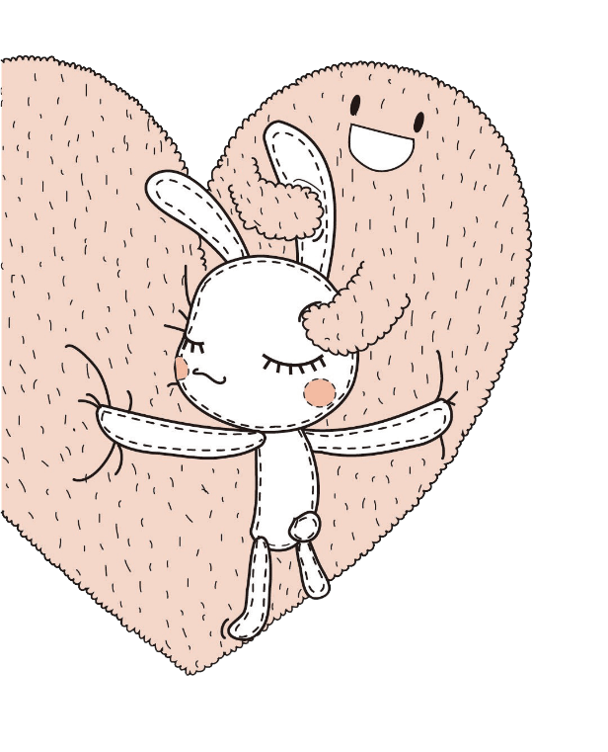
如何解决？
了解自己，接纳自己、肯定自己
1.树立自信的外部形象首先，保持整洁，得体的仪表，有利于增强一个人的自信
2.学会微笑，微笑会增加幸福感，进而增强自信
3.学会扬长避短

Slide 20
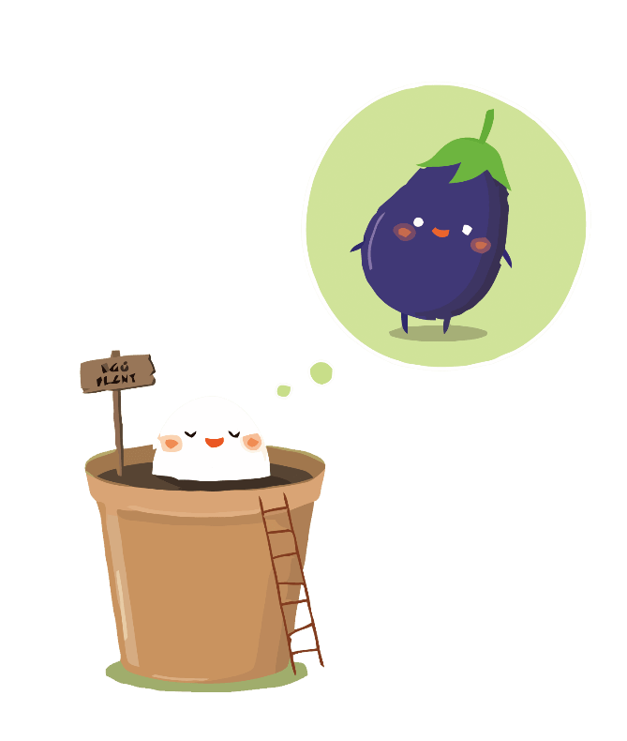
如何解决？
拥有一个伟大的梦想，设立明确的生活目标
我们通过每天持之以恒的行动去实现一个个的小目标的时候，我们的短期目标会实现，接下来是中期目标、长期目标、远期目标。而远期目标即具体化的梦想，所以我们也就实现了自己的梦想。

Slide 21
如何解决？
学会自我控制，克服诱惑，活在现实当中
心乱须先定心，看护情绪，不认同，不判断，让它出现，把感觉放在心的位置，管它眼还有泪，呼吸还很乱。心是最大的情绪控制中心，要稳定情绪必须从心开始，学习定心的方法。至于方法，每个人得靠自己寻找。

Slide 22
如何解决？
学会舒缓舒解愤怒、低落、忧郁、厌倦的情绪。
1、改变对生活事件、挫折、压力的看法。
2、变换环境：参加一些户外活动，亲近大自然。
3、做应当做的事，不能任由情绪支配。

Slide 23
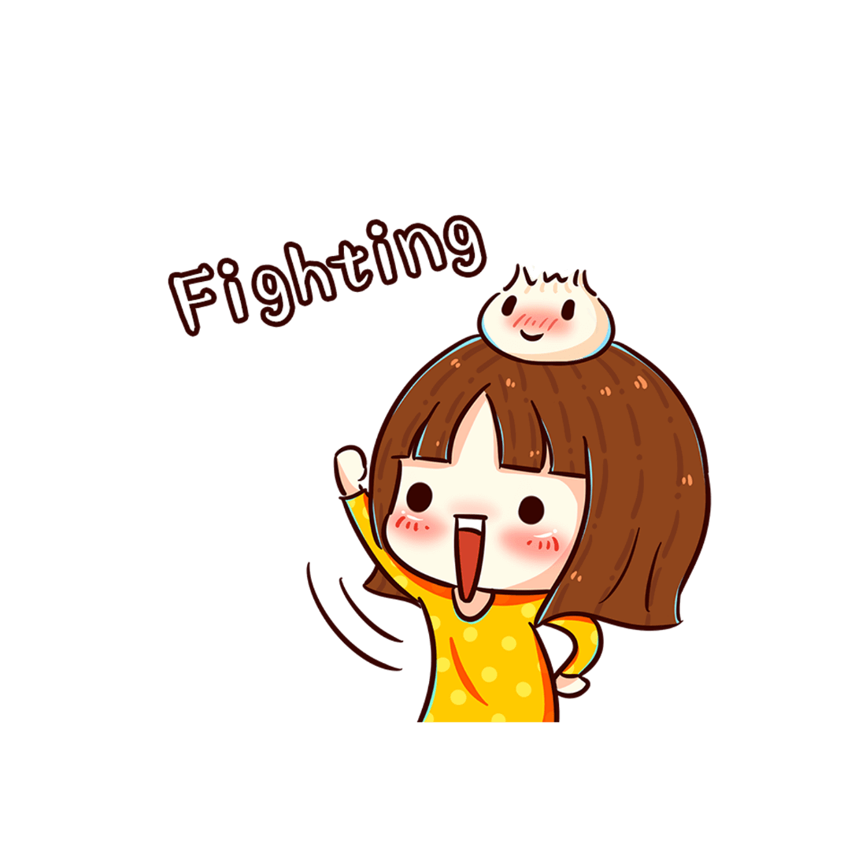
如何解决？
对自己要时常鼓励增强自信心
1.培养耐心
2.培养从容的态度
3.培养学习耐心并精通一项技能
4.发现自己的闪光点
5.培养外在形象
6.培养笑容
7.做事要有准备

Slide 24
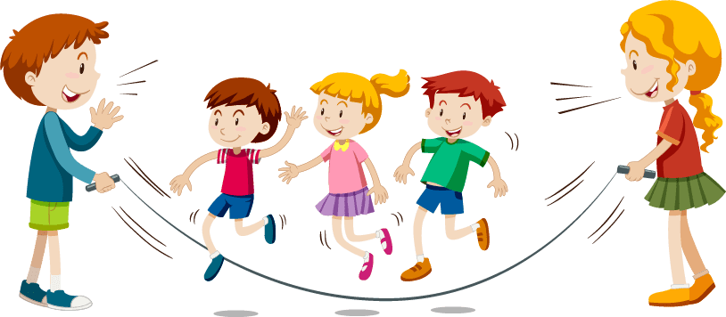
如何解决？
注意锻炼身体，展现朝气活力

Slide 25
祝小朋友们学习进步，天天开心，健康成长

Slide 26
更多精品PPT资源尽在—优品PPT！
www.ypppt.com
PPT模板下载：www.ypppt.com/moban/ 节日PPT模板：www.ypppt.com/jieri/
PPT背景图片：www.ypppt.com/beijing/ PPT图表下载：www.ypppt.com/tubiao/
PPT素材下载： www.ypppt.com/sucai/ PPT教程下载：www.ypppt.com/jiaocheng/
字体下载：www.ypppt.com/ziti/ 绘本故事PPT：www.ypppt.com/gushi/
PPT课件：www.ypppt.com/kejian/
Notes:
模板来自于 优品PPT https://www.ypppt.com/

